Slide 1



Първи стъпки в програмирането
Да напишем първата си програма с Java и IntelliJ IDEA
СофтУни
Преподавателски екип
Софтуерен университет
http://softuni.bg

Slide 2
Имате въпроси?
sli.do #pb-oct

Slide 3
Съдържание
Какво означава да програмираме?
Първа програма с Java и IntelliJ IDEA
Да направим конзолна програма
Създаване на конзолна Java програма
Стартиране на програмата
Тестване в judge системата

Slide 4

Какво означава "да програмираме"?

Slide 5


Какво означава "програмиране"?
Да даваме команди на компютъра – да "комуникираме"
Командите се подреждат една след друга
В поредица, те образуват "компютърна програма"

Slide 6

Как комуникираме?

Slide 7

Начин на комуникация
Добрый день!
Dobrý deň!
Добър ден!
Dobrý den!
руски
словашки
български
чешки

Slide 8


Начин на комуникация (2)
System.out.println("Hello");
console.log("Hello");

Slide 9
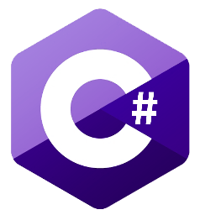

Начин на комуникация (3)
Console.WriteLine("Hello");
print("Hello")

Slide 10
Езици за програмиране
Програмите се пишат на език за програмиране
Например Java, C#, JavaScript, Python, PHP, C, C++, …
Използва се среда за програмиране (например IntelliJ IDEA)

Slide 11
Компютърни програми
Програма == последователност от команди
Съдържа пресмятания, проверки, повторения, …
Програмите се пишат в текстов формат
Текстът на програмата се нарича сорс код
Сорс кодът се компилира до изпълним файл
Например Main.java се компилира до Main.class

Slide 12
Интересно за Java
В топ 3 на най-популярните езици за програмиране.
95% от всички технологични корпорации използват Java като основен език.
В момента има повече от 3 милиарда телефона и 125 милиона телевизора, които използват Java.
Първоначално се е наричала Oak(Дъб)

Slide 13
Да направим конзолна програма
Демонстрация на живо

Slide 14
Среда за разработка
За да програмирате, ви трябва среда за разработка
Integrated Development Environment (IDE)
За Java → IntelliJ; за C# → Visual Studio; за Python → PyCharm
Инсталирайте си JetBrains IntelliJ IDEA Community 2019
https://www.jetbrains.com/idea/
Приложението е мултиплатформено (Linux, Mac OS, Windows)

Slide 15
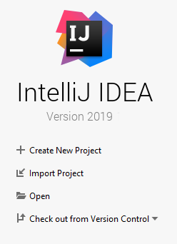
Създаване на конзолна програма
Стартирайте IntelliJ IDEA
Нов проект [Create New Project]

Slide 16
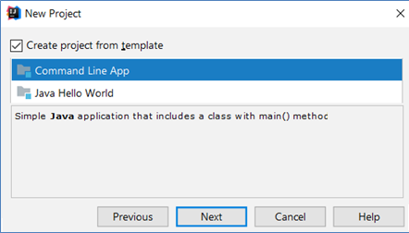
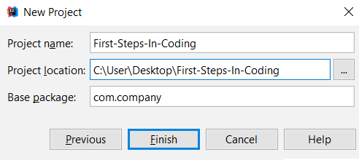
Създаване на конзолна програма (2)
[Create project from template] → [Command Line App] → [Finish]

Slide 17
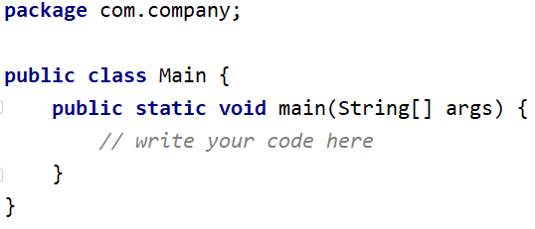
Писане на програмен код
Сорс кодът на програма се пише в секцията main(String[] args)
Между отварящата и затварящата скоба { }
Натиснете [Enter] след отварящата скоба {
Кодът на програмата се пише отместен навътре

Slide 18
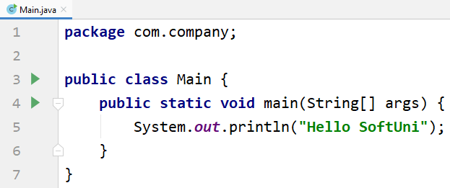
Писане на програмен код (2)
Напишете следния код:
System.out.println("Hello SoftUni");

Slide 19
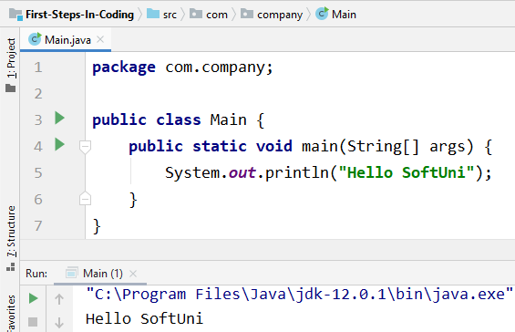
Стартиране на програмата
За стартиране на програмата натиснете [Ctrl + Shift + F10]
Ако няма грешки, програмата ще се изпълни
Резултатът ще се изпише на конзолата (отдолу):

Slide 20
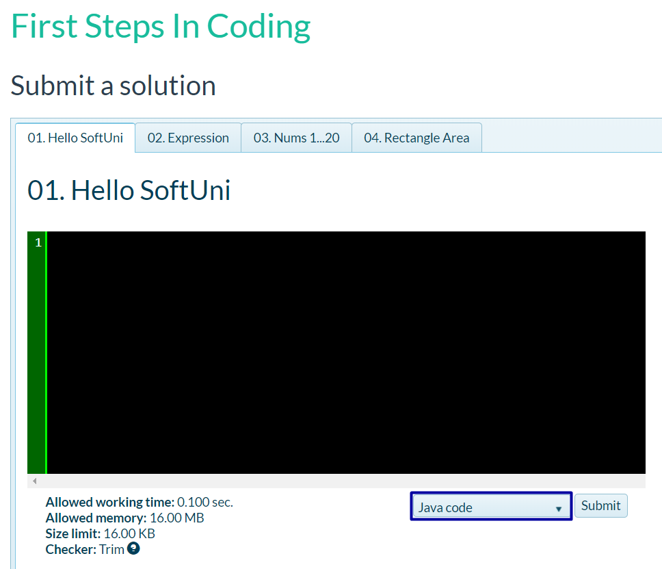
Тестване на програмата в Judge
Тествайте решението си в онлайн judge системата:
https://judge.softuni.bg/Contests/Compete/Index/1010#0

Slide 21
Типични грешки в Java програмите
Писане извън тялото на main() метода:
Бъркане на малки и главни букви:

Slide 22
Типични грешки в Java програмите (2)
Липса на ; в края на всяка команда
Липсваща кавичка " или липсваща скоба ( или )

Slide 23
Конзолни програми с Java
Решаване на задачи в клас (лаб)

Slide 24



Числата от 1 до 10
Напишете програма, която принтира числата от 1 до 10, всяко на нов ред
Решение:
System.out.println(1);
System.out.println(2);
System.out.println(3);
…
System.out.println(10);
Тестване на решението: https://judge.softuni.bg/Contests/Compete/Index/1010#2

Slide 25
Лице на правоъгълник
Напишете програма, която изчислява лицето на правоъгълник
Примерен вход и изход:
Решение:
a
area = a * b
2
7
14
b
int a = 2;
int b = 7;
int area = a * b;
System.out.print(area);
Тестване на решението: https://judge.softuni.bg/Contests/Compete/Index/1010#3

Slide 26
Какво научихме днес?
Програмиране означава да пишем команди за компютъра
Компютърната програма е поредица команди
Използва се език за програмиране (например Java) + среда за разработка (например IntelliJ IDEA)
В Java командите се пишат в метода main(…)
Печатаме с System.out.println(…), стартираме с [Ctrl+Shift+F10]
public static void main(String[] args) {
System.out.println("Hello");
}

Slide 27
https://softuni.bg/courses/programming-basics

Slide 28












SoftUni Diamond Partners

Slide 29




SoftUni Organizational Partners

Slide 30

Лиценз
Настоящият курс (слайдове, примери, видео, задачи и др.) се разпространяват под свободен лиценз "Creative Commons Attribution-NonCommercial-ShareAlike 4.0 International"
Благодарности: настоящият материал може да съдържа части от следните източници
Книга "Основи на програмирането с Java" от Светлин Наков и колектив с лиценз CC-BY-SA

Slide 31
Обучения в СофтУни
Software University – High-Quality Education, Profession and Job for Software Developers
softuni.bg
Software University Foundation
http://softuni.foundation/
Software University @ Facebook
facebook.com/SoftwareUniversity
Software University Forums
forum.softuni.bg

